Slide 1
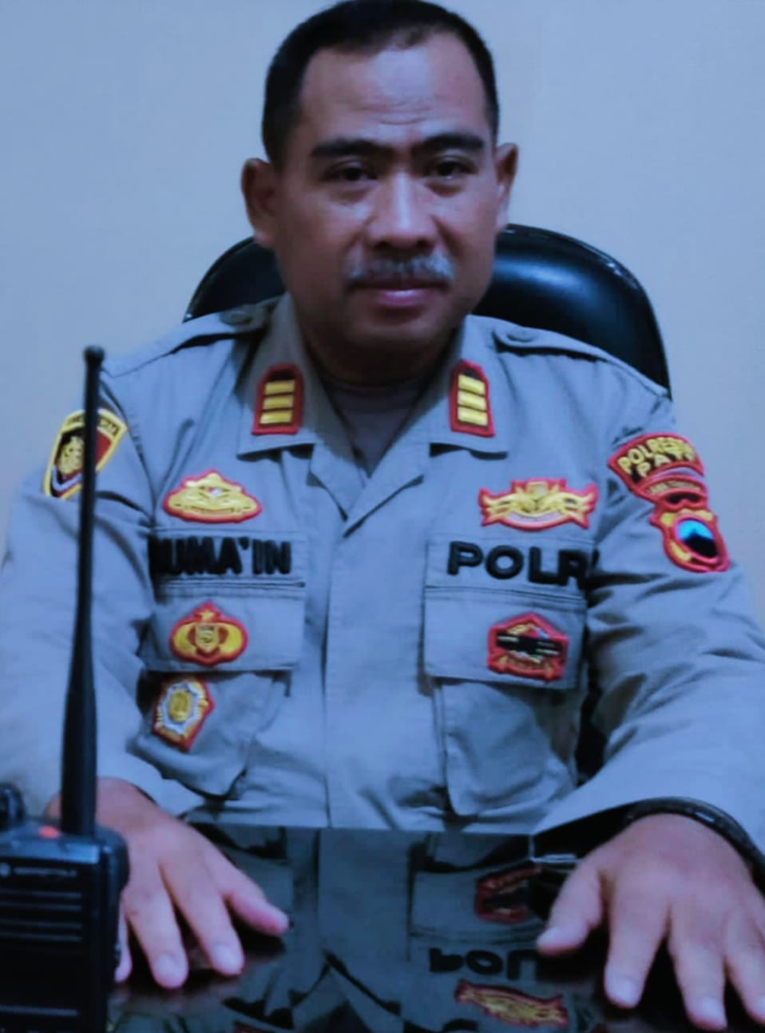




BINLUH SATBINMAS POLRESTA PATI
Dengan Materi :
GERAKAN ANTI BULLYING
DAN ANTI KEKERASAN
Oleh :
AKP RUMA`IN, S.H.
WAKASATBINMAS POLRESTA PATI
POLRESTA PATI SAHABAT

Slide 2



GERAKAN ANTI BULLYING DAN ANTI KEKERASAN
SATBINMAS POLRESTA PATI

Slide 3


LATAR BELAKANG
  - Bagian dari generasi muda
  - SDM yang potensial
  - Penerus cita-cita bangsa
  - Punya peranan strategis
  - Punya ciri dan sifat khusus
Anak
UU Khusus
Pembina dan perlindungan yang menjamin pertumbuhan
atau perkembangan fisik, mental, sosial secara utuh, serasi dan seimbang
Perlu dukungan kelembagaan dan perangkat hukum yang mantap atau memadai

Slide 4

FUNGSI KEPOLISIAN
DIEMBAN POLRI
SESUAI PASAL 13
UU NO. 2 TH 2002
SALAH SATU FUNGSI PEMERINTAHAN DIBIDANG :
PEMELIHARAAN KAMTIBMAS
PENEGAKAN HUKUM
PERLIND, PENGAYOMAN & YAN MASY
DLM LAKS TUGAS DIBANTU :
POLSUS
PPNS
BENTUK2 PAM SWAKARSA
PASAL 3
UU NO.2 TH 2002
DALAM MELAKSANAKAN TUGAS DAN WEWENANGNYA, KEPOLISIAN NEGARA REPUBLIK INDONESIA MENGUTAMAKAN PENCEGAHAN
PASAL 19 (2)
UU NO.2 TH 2002
BELA NEGARA MASY : UUD 45 PSL 30 (1)
TIAP-2 WARGA NEGARA BERHAK DAN WAJIB IKUT SERTA DALAM USAHA PERTAHANAN DAN KEAMANAN NEGARA.

Slide 5



A. DASAR
Undang–Undang Republik Indonesia Nomor 2 Tahun 2002 tentang Kepolisian Negara Republik Indonesia;
Undang-Undang Republik Indonesia Nomor 11 Tahun 2012 tentang Sistem Peradilan Anak;
Undang-Undang Republik Indonesia Nomor 35 Tahun 2014 tentang Perlindungan Anak;
Peraturan Kapolri No 21 Tahun 2007 Tentang Bimbingan Penyuluhan Keamanan dan Ketertiban Masyarakat.

Slide 6

TINJAUAN PIDANA
UU NO 23 TH 2002
UU NO 35 TH 2014 TTG PERUBAHAN ATAS UU NO 23 TAHUN 2002 TENTANG PERLINDUNGAN ANAK
KUHP PSL 351, 352 ( PENGANIAYAAN)

Slide 7
TUJUAN
TUJUAN PENYULUHAN ANTI BULLYING DAN ANTI KEKERASAN ADALAH UNTUK MEMBERI HAK-HAK INDIVIDU (ANAK) AGAR DAPAT HIDUP, TUMBUH, BERKEMBANG DAN BERPARTISIPASI SECARA OPTIMAL SESUAI DENGAN HARKAT DAN MARTABAT KEMANUSIAAN SERTA MENDAPAT PERLINDUNGAN DEMI MEWUJUDKAN ANAK BANGSA YANG BERKUALITAS DAN BERAKHLAK MULIA

Slide 8

PENGERTIAN
Anak : adalah seseorang yg belum berusia 18 tahun, termasuk anak yg masih dalam kandungan.
Remaja : adalah mereka yang berusia 13-18 tahun. Pada usia tersebut, seseorang sudah melampaui masa kanak-kanak, namun masih belum cukup matang untuk dapat dikatakan dewasa.
Ia berada pada masa Transisi.

Slide 9
PENGERTIAN
3. Kenakalan Remaja : suatu perbuatan yang melanggar norma, aturan atau hukum dalam masyarakat yang dilakukan pada usia remaja atau transisi masa anak-anak dan dewasa
4. Perlindungan anak : adalah segala kegiatan untuk menjamin dan melindungi anak dan hak-haknya agar dapat hidup, tumbuh, berkembang, dan berpartisipasi, secara optimal sesuai dengan harkat dan martabat kemanusiaan, serta mendapat perlindungan dari kekerasan dan diskriminasi.

Slide 10
PENGERTIAN
5. Perlindungan Khusus adalah suatu bentuk perlindungan yang diterima anak dalam situasi tertentu untuk mendapatkan jaminan rasa aman terhadap ancaman yang membahayakan diri dan jiwa dalam tumbuh dan kembangnya.
6. Kekerasan adalah setiap perbuatan terhadap anak yang berakibat timbulnya kesengsaraan atau penderitaan secara fisik, psikis, seksual, dan atau penelantaran, termasuk ancaman untuk melakukan perbuatan, pemaksaan, atau perampasan kemerdekaan secara melawan hukum.

Slide 11

DASAR HUKUM
Undang-undang nomor 35 tahun 2014 tentang perubahan atas uu nomor 23 tahun 2002 tentang perlindungan anak
Pasal 20 Negara,
Pemerintah, Pemerintah Daerah, Masyarakat, Keluarga, dan Orang Tua atau Wali berkewajiban dan bertanggung jawab terhadap penyelenggaraan Perlindungan Anak
Pasal 21 (1)
Negara, Pemerintah, dan Pemerintah Daerah berkewajiban dan bertanggung jawab menghormati pemenuhan Hak Anak tanpa membedakan suku, agama, ras, golongan, jenis kelamin, etnik, budaya dan bahasa, status hukum, urutan kelahiran, dan kondisi fisik dan/atau mental.

Slide 12
DASAR HUKUM
Undang-undang nomor 35 tahun 2014 tentang perubahan atas uu nomor 23 tahun 2002 tentang perlindungan anak
Untuk menjamin pemenuhan Hak Anak sebagaimana dimaksud pada ayat (1), negara berkewajiban untuk memenuhi, melindungi, dan menghormati Hak Anak.
Untuk menjamin pemenuhan Hak Anak sebagaimana dimaksud pada ayat (1), Pemerintah berkewajiban dan bertanggung jawab dalam merumuskan dan melaksanakan kebijakan di bidang penyelenggaraan Perlindungan Anak.
Untuk menjamin pemenuhan Hak Anak dan melaksanakan kebijakan sebagaimana dimaksud pada ayat (3), Pemerintah Daerah berkewajiban dan bertanggung jawab untuk melaksanakan dan mendukung kebijakan nasional dalam penyelenggaraan Perlindungan Anak di daerah.
Kebijakan sebagaimana dimaksud pada ayat (4) dapat diwujudkan melalui upaya daerah membangun kabupaten/kota layak Anak.

Slide 13
DASAR HUKUM
Undang-undang nomor 35 tahun 2014 tentang perubahan atas uu nomor 23 tahun 2002 tentang perlindungan anak
Pasal 54
  Anak di dalam dan di lingkungan satuan pendidikan wajib mendapatkan perlindungan dari tindak Kekerasan fisik, psikis, kejahatan seksual, dan kejahatan lainnya yang dilakukan oleh pendidik, tenaga kependidikan, sesama peserta didik, dan/atau pihak lain.
  Perlindungan sebagaimana dimaksud pada ayat (1) dilakukan oleh pendidik, tenaga kependidikan, aparat pemerintah, dan/atau Masyarakat.

Slide 14
PENYEBAB KENAKALAN REMAJA
Reaksi frustasi diri
GANGGUAN BERPIKIR DAN INTELEGENSIA (kemampuan untuk menyesuaikan diri secara mental terhadap situasi dan kondisi baru) PADA DIRI REMAJA
Kurangnya pengawasan dari orang tua
Dampak negatif dari perkembangan teknologi modern
Dasar-dasar agama yang kurang
Tidak adanya media penyalur bakat/hobi
Masalah yang dipendam
Keluarga broken home
Pengaruh kawan sepermainan yang tidak positif

Slide 15
Data Kasus Kekerasan terhadap Perempuan dan Anak selama Tahun 2019 s.d. September 2023 yang ditangani Unit PPA Satreskrim Polresta Pati
No | Kasus | 2019 | 2020 | 2021 | 2022 | Sep 2023 | Jml
1 | Persetubuhan thdp anak psl 81 (2) UU No.35 th. 2014 | 3 | 5 | 5 | 5 | 6 | 24
2 | Penganiayaan scr bersama-sama psl 170 KUHP | 3 | 6 | 3 | 1 | 6 | 19
3 | Meninggalkan anak (bayi) untuk melepaskan diri daripadanya psl 305 KUHP | 1 | - | - | - | 1 | 2
4 | Kekerasan thdp anak psl 80 UU No. 35 th. 2014 | 2 | 4 | 1 | 1 | 3 | 11
5 | Perbuatan cabul thdp anak psl 82 UU no.35 th 2014 | 1 | 3 | 1 | 2 | 3 | 10
6 | Penganiayaan psl 351 KUHP | - | 1 | 5 | - | - | 6

Slide 16
No | Kasus | 2019 | 2020 | 2021 | 2022 | Sep 2023 | Jml
7 | Kekerasan dlm rumah tangga psl 45 UU no.23 th 2004 | - | 1 | 3 | - | 4 | 8
8 | Penelantaran anak psl 49 UU no.23 th 2004 | - | 1 | - | - | - | 1
9 | Pencurian psl 362 KUHP | - | - | 3 | - | 1 | 4
10 | Perjudian Psl 303 KUHP | - | - | - | - | 1 | 1
11 | Membuat dan menyebarkan video pornografi melalui medsos Psl 27 (1) UU ITE | - | - | - | - | 1 | 1
Jumlah |  | 10 | 21 | 21 | 9 | 25 | 86

Slide 17
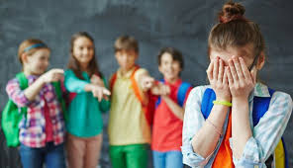
BULLYING (Penindasan) PERUNDUNGAN
Pengertian :
Segala bentuk penindasan/kekerasan yang dilakukan dengan sengaja oleh satu orang/sekelompok orang yang lebih kuat/berkuasa terhadap orang lain dengan tujuan untuk menyakiti dan dilakukan secara terus-menerus.

Slide 18
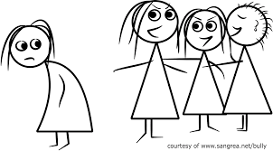
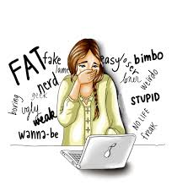
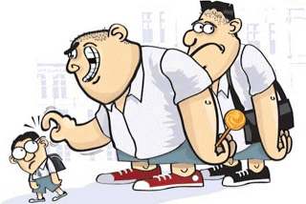
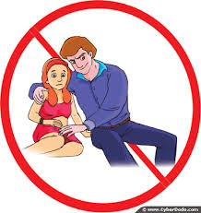
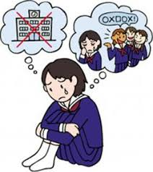
BENTUK-BENTUK BULLYING
BULLYING SECARA FISIK
BULLYING SECARA VERBAL
BULLYING SOSIAL
CYBER BULLYING
BULLYING SEXUAL

Slide 19
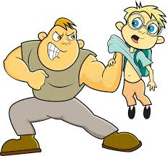
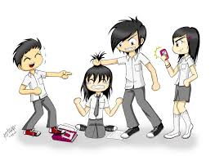
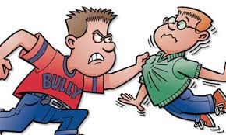
BULLYING FISIK
YG SERING DILAKUKAN REMAJA :
Bullying secara FISIK ( Kontak fisik antara pelaku dan korban ).
Cth : memukul, menendang, menampar, meninju, mendorong, dll
( Yang dilanggar Pasal 351 KUH Pidana )

Slide 20
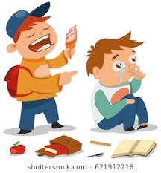
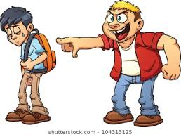
BULLYING VERBAL
Bullying secara VERBAL ( kata-kata )
Cth : menghina, menyindir, meneriaki dengan kasar, fitnah, julukan yg buruk, celaan, fitnah, teror, gosip.
( Yang dilanggar Pasal 310 KUH Pidana )

Slide 21
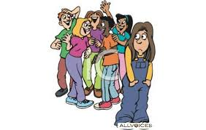
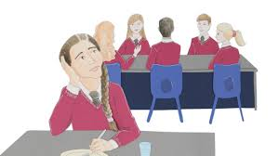
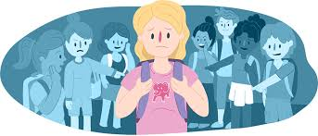
BULLYING SOSIAL
Bullying secara SOSIAL (hubungan pertemanan)
Cth : menyebarkan gosip, mengancam, mengolok-olok, Penghindaran, pengucilan, pengabaian.

Slide 22

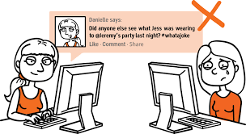

Cyber bullying (penindasan dunia maya) / Bullying secara ELEKTRONIK
Cth : saat seseorang dihina, diteror, kata-kata kasar atau gambar tdk senonoh melalui sms, chatting atau medsos. ( Yang dilanggar UU No. 16 Th. 2016 ttg perubahan UU No. 11 Th. 2008 ttg Informasi dan Transaksi Elektronik )

Slide 23

Bullying seksual (Penindasan Seksual)
Bullying selanjutnya merupakan bentuk pelecehan seksual yang biasanya terjadi secara berulang-ulang, dan meninggalkan dampak yang cukup mengancam.
Kebanyakan korban penindasan seksual adalah anak perempuan, meskipun tak menutup kemungkinan anak laki-laki juga mengalami jenis bullying ini.
Beberapa tanda yang bisa Anda amati adalah nilai mata pelajaran menurun, muncul ketakutan terhadap lawan jenis, mudah tersinggung, gaya
berpakaian berubah, menarik diri dari
pergaulan, atau mengalami depresi.
( pasal yang dilanggar 81, 82 UU RI
No. 17/ 2016 )

Slide 24
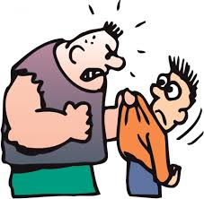
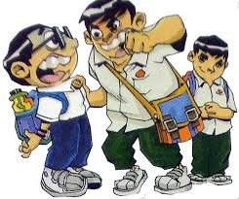
PENYEBAB BULLYING
Adanya rasa ingin berkuasa
Akibat kurang perhatian dari orang sekitar
Pelaku pernah menjadi korban kekerasan
Akibat sering berkelahi
Akibat sering melihat atau meniru kekerasan dari film atau game

Slide 25
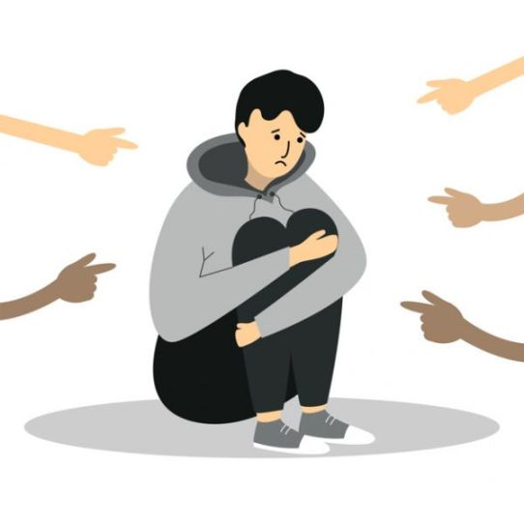
DAMPAK BULLYING
PENARIKAN SOSIAL
PENURUNAN REFORMASI AKADEMIK
PENGGUNAAN ALKOHOL DAN OBAT-OBATAN
RENDAH DIRI KECEMASAN DAN DEPRESI
MEROSOTNYA PRESTASI AKADEMIK
KELUHAN PD FISIK
BUNUH DIRI

Slide 26

DAMPAK / EFEK BULLYING SCR UMUM
1. PELAKU
- BULLYING YANG TERJADI DAPAT MENJADI PENYEBAB PERILAKU KEKERASAN PADA JENJANG PENDIDIKAN BERIKUTNYA.
- PELAKU CENDERUNG BERPERILAKU AGRESIF DAN TERLIBAT DALAM GANK SERTA AKTIVITAS KENAKALAN LAINNYA.
- PELAKU RETAN TERLIBAT DALAM KASUS KRIMINAL MENGINJAK USIA REMAJA.

Slide 27
DAMPAK / EFEK BULLYING SCR UMUM
2. KORBAN
- MEMILIKI MASALAH EMOSI, AKADEMIK, DAN PERILAKU JANGKA PANJANG.
- CENDERUNG MEMILIKI HARGA DIRI YANG RENDAH, LEBIH MERASA TERTEKAN, SUKA MENYENDIRI, CEMAS, DAN TDK AMAN
- BULLYING MENIMBULKAN BERBAGAI MASALAH YANG BERHUBUNGAN DENGAN SEKOLAH SEPERTI TIDAK SUKA TERHADAP SEKOLAH, MEMBOLOS, DAN DROP OUT.

Slide 28
DAMPAK / EFEK BULLYING SCR UMUM
3. SAKSI
- MENGALAMI PERASAAN YG TIDAK MENYENANGKAN DAN MENGALAMI TEKANAN PSIKOLOGIS YANG BERAT.
- MERASA TERANCAM DAN KETAKUTAN AKAN MENJADI KORBAN SELANJUTNYA.
- DAPAT MENGALAMI PRESTASI YANG RENDAH DI KELAS KARENA PERHATIAN MASIH TERFOKUS PD BAGAIMANA CARA MENGHINDARI MENJADI TARGET BULLYING DARI PADA TUGAS AKADEMIK.

Slide 29

BAGAIMANA CARA PENCEGAHAN
1. BILA SEBAGAI KORBAN
Jangan beri kesempatan kpd pelaku bullying hindari membawa barang mewah berlebihan
Jangan sendirian, cobalah perluas pergaulan dan berkumpul dengan teman
Hindari dekat dengan pelaku bullying, dan jangan memancing perkara dengannya
Tampillah percaya diri
Jangan menjadi orang yg lemah beranilah melapor kepada orang dewasa

Slide 30
SEBAGAI PELAKU
Perbanyak melakukan ibadah
Memperbaiki komunikasi dengan orang tua, guru dan teman
Perbanyak melakukan aktivitas bermanfaat : olahraga, hobi, kegiatan ekskul
Perbanyak Sharing ( curhat ) dengan orangtua / Guru / Sahabat

Slide 31
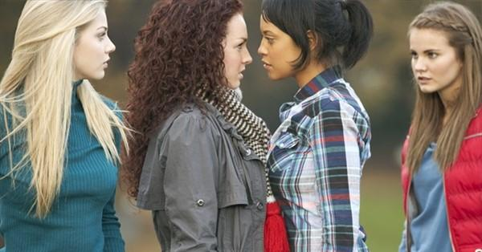
SEBAGAI SAKSI
Ingat!!!! Dampak bulying bagi masa depan
Berilah peringatan pada pelaku tentang keburukan bulyying
Jangan hanya diam, rangkul dan dukunglah korban bullying
Bertindak dengan mencari bantuan untuk korban atau lapor pada orang dewasa
Terus dampingi korban, dan bertindak bijaksana dalam menghadapi pelaku

Slide 32

UPAYA YANG DAPAT DILAKUKAN OLEH PARA GURU UNTUK MENANGANI KASUS BULLYING DI SEKOLAH? :
1. IDENTIFIKASI PERILAKU BULLYING SEJAK DINI.
2. FASILITASI DISKUSI KELOMPOK DENGAN SISWA DAN ORANG TUA UNTUK MEMBAHAS BULLYING.
3. CAPAI KONSENSUS BERSAMA MENGENAI BULLYING DAN WAKTU YANG TEPAT UNTUK MENGINTERVENSI.
4. GURU MEMBERIKAN CONTOH BAGI SISWA UNTUK SELALU BERPERILAKU POSITIF.
5 MENINGKATKAN PENGAWASAN TERHADAP SISWA, TERUTAMA DI TEMPAT BERMAIN.
6. MEMANAJEMEN KELAS DENGAN MENCIPTAKAN IKLIM KELAS YANG BERSAHABAT, PENGATURAN TEMPAT DUDUK SISWA, DAN PENGGUNAAN MEDIA RELAKSASI DI KELAS.
7 MEMBUAT PERATUAN ANTI BULLYING DI SEKOLAH BERDASARKAN KESEPAKATAN BERSAMA DENGAN SISWA DAN ORANG TUA.

Slide 33

YANG PERLU DIPERHATIKAN !!
Korban tidak akan mengeluh karena takut menerima reaksi dari si pengganggu. Namun mereka biasanya menunjukkan beberapa gejala seperti :
Kesulitan tidur
Kesulitan menaruh perhatian di kelas atau kegiatan apapun
Sering membuat alasan untuk bolos sekolah
Tiba-tiba menjauhkan diri dari aktivitas yg disukai sebelumnya
Tampak gelisah, lesu dan putus asa / trauma

Slide 34
CARA AGAR TIDAK DIBULLY
1. Jangan lebay/berlebihan
2. Pdkt kepada orang-orang yang suka membully
3. Berteman dengan siapa saja
4. Jadilah jagoan/pemberani
Terima nasib (sabar, lapang dada dan memiliki selera humor)
6. Bertindak berdasarkan hukum

Slide 35
ANCAMAN PIDANA !!!
1. PENGHINAAN ( PASAL 310 KUHP )
DAPAT DIHUKUM SELAMA-LAMANYA 4 TAHUN.
2. PENGEROYOKAN ( PASAL 170 KUHP )
HUKUMAN PENJARA SELAMA-LAMANYA LIMA TAHUN ENAM BULAN
3. PENGANIAYAAN ( PASAL 351 KUHP )
- DIHUKUM SERLAMA-LAMANYA 2 TAHUN 8 BULAN
-JIKA MENYEBABKAN LUKA BERAT DIHUKUM SELAMA-LAMANYA 5 TAHUN.
-JIKA MENYEBABKAN MATI DIHUKUM SELAMA-LAMANYA 7 TAHUN
4. BILA DILAKUKAN TERHADAP ANAK DI BAWAH UMUR MAKA
BERLAKU UU NO. 35 TH 2014 JO PERUBAHAN ATAS UU NO 23 TAHUN 2002 TTG PERLINDUNGAN ANAK. SANKSI PENJARA 5-15 TAHUN
5. JIKA BERKAITAN DENGAN CYBER BULLYING MAKA UU NO. 19 TH 2016 TTG ITE. SANKSI PENJARA 6 TH.

Slide 36
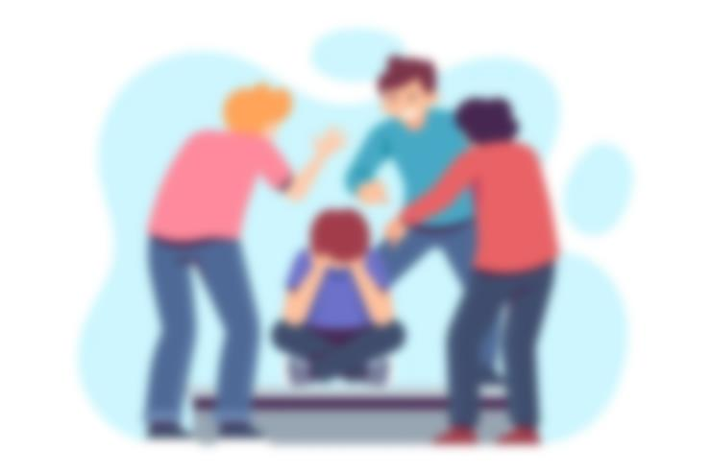
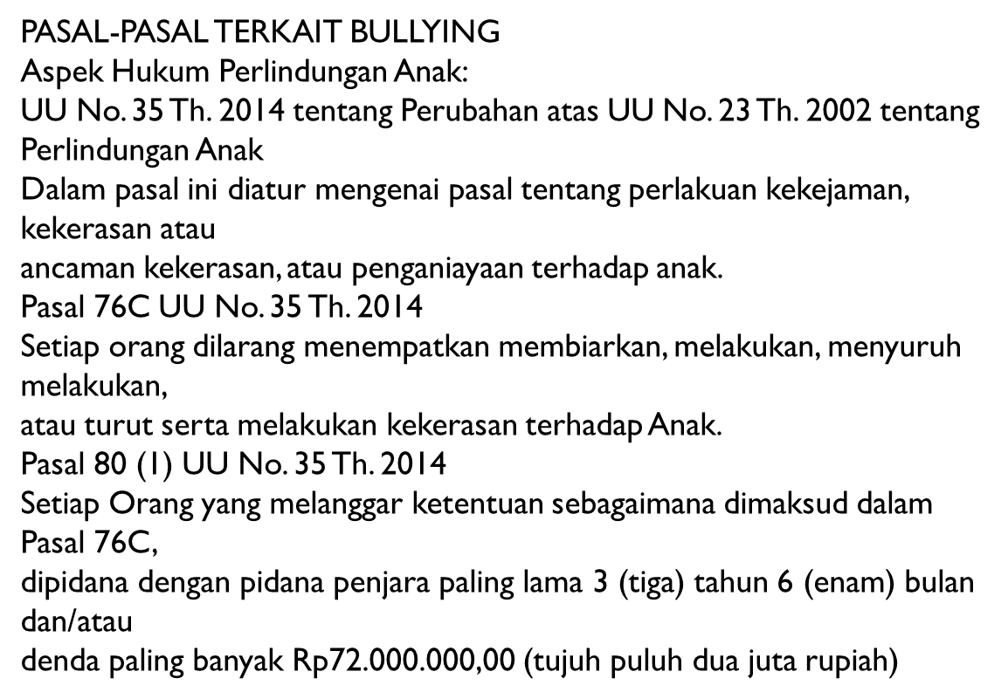
INGAT YAAA !!!!……
INGAT YAAA !!!!……

Slide 37
ANCAMAN PIDANA !!!
1. PENGHINAAN ( PASAL 310 KUHP )
DAPAT DIHUKUM PALING LAMA 9 BULAN, MENISTA DENGAN TULISAN /GAMBAR DISIARKAN ATAU DITEMPELKAN DITEMPAT UMUM DIHUKUM PALINGLAMA 1 THN 4 BLN
2. PENGEROYOKAN ( PASAL 170 KUHP )
HUKUMAN PENJARA SELAMA-LAMANYA 5 TAHUN 6 BULAN, JIKA MENYEBABKAN LUKA HUKUMAN PENJARA SELAMA LAMANYA 7 THN, JIKA LUKA BERAT PADA TUBUH SELAMA LAMANYA 9 THN, MD 12 THN
3. PENGANIAYAAN ( PASAL 351 KUHP )
- DIHUKUM SERLAMA-LAMANYA 2 TAHUN 8 BULAN
-JIKA MENYEBABKAN LUKA BERAT DIHUKUM SELAMA-LAMANYA 5 TAHUN.
-JIKA MENYEBABKAN MATI DIHUKUM SELAMA-LAMANYA 7 TAHUN
4. JIKA BERKAITAN DENGAN CYBER BULLYING MAKA UU NO. 19 TH 2016 TTG ITE. SANKSI PENJARA 6 TH.

Slide 38
5. BILA DILAKUKAN TERHADAP ANAK DI BAWAH UMUR MAKA
BERLAKU UU NO. 35 TH 2014 JO PERUBAHAN ATAS UU NO 23 TAHUN 2002 TTG PERLINDUNGAN ANAK. SANKSI PENJARA 5-15 TAHUN
Pasal 80 (1) Kekerasan terhadap anak yang menyebabkan luka ringan, dihukum 3 tahun 6 bulan atau denda Rp 72 Juta.
Pasal 80 (2) Kekerasan terhadap anak yang menyebabkan luka berat dihukum 5 tahun atau denda Rp 100 Juta
Pasal 80 (3) Kekerasan terhadap anak yang menyebabkan meninggal dunia dihukum 15 tahun atau denda Rp 3 Miliar
Pasal 81, melakukan persetubuhan terhadap anak dihukum paling singkat 5 tahun paling lama 15 tahun atau denda Rp 5 Miliar
Pasal 82, melakukan perbuatan cabul terhadap anak dihukum paling singkat 5 tahun paling lama 15 tahun atau denda Rp 5 Miliar

Slide 39

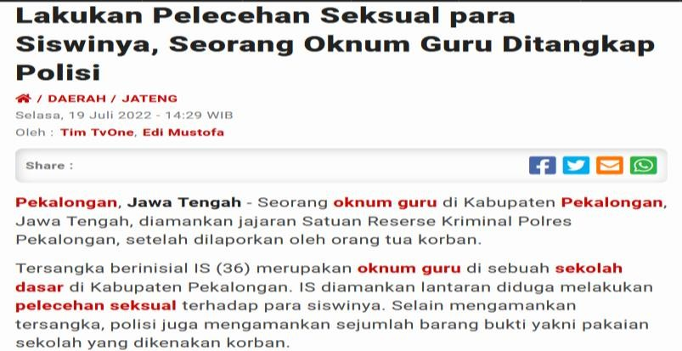
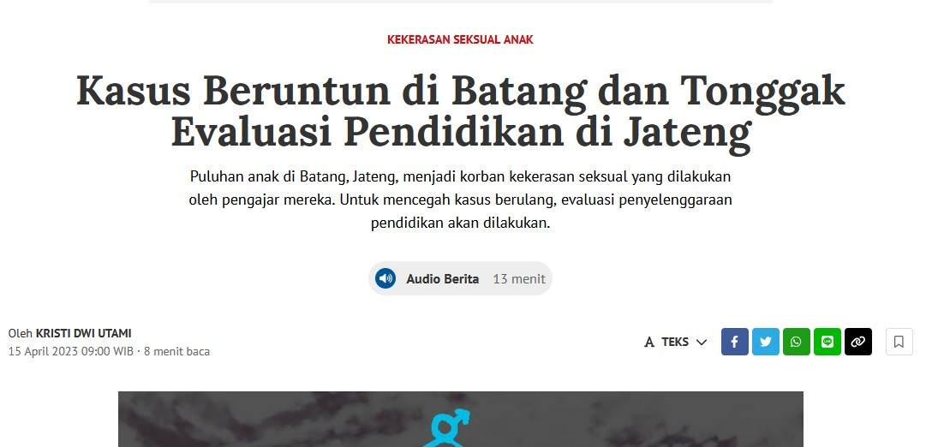
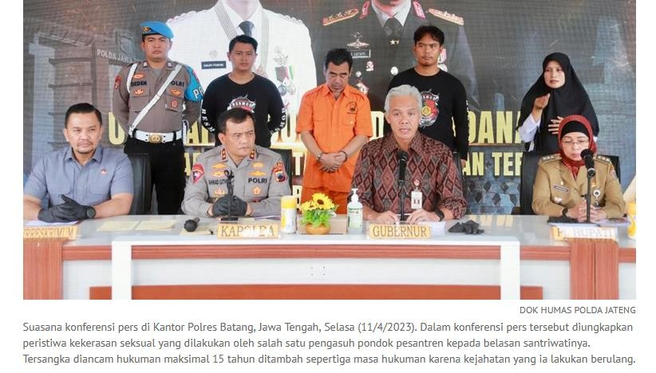

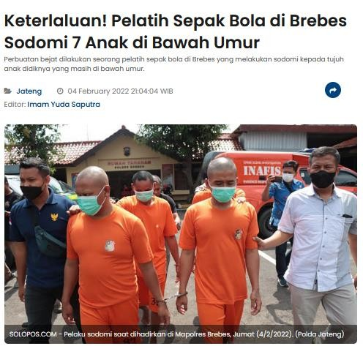


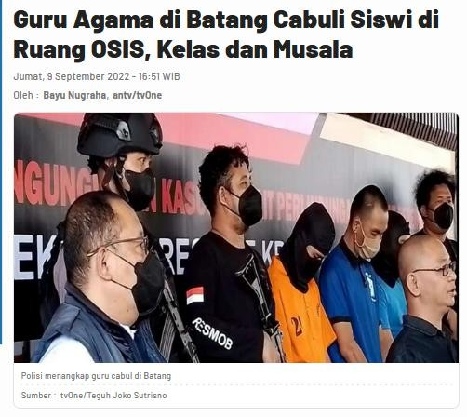
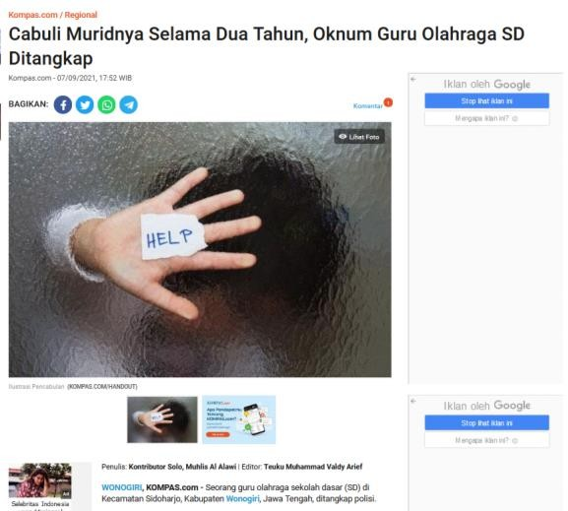

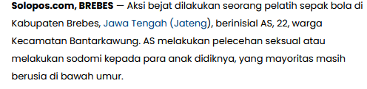
KASUS KEKERASAN DI JAWA TENGAH

Slide 40





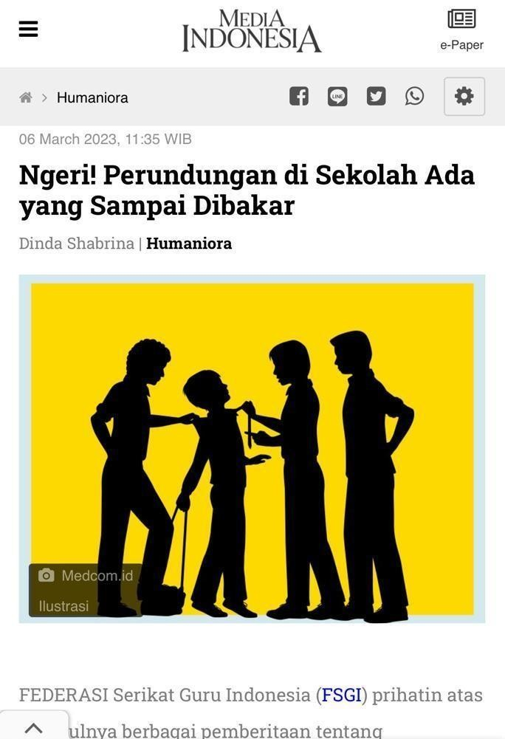
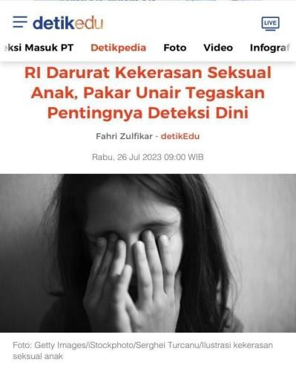
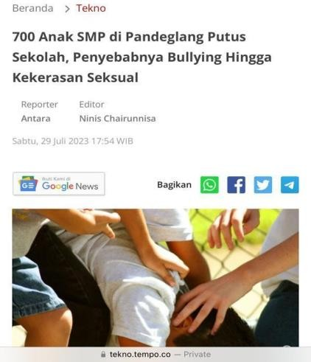
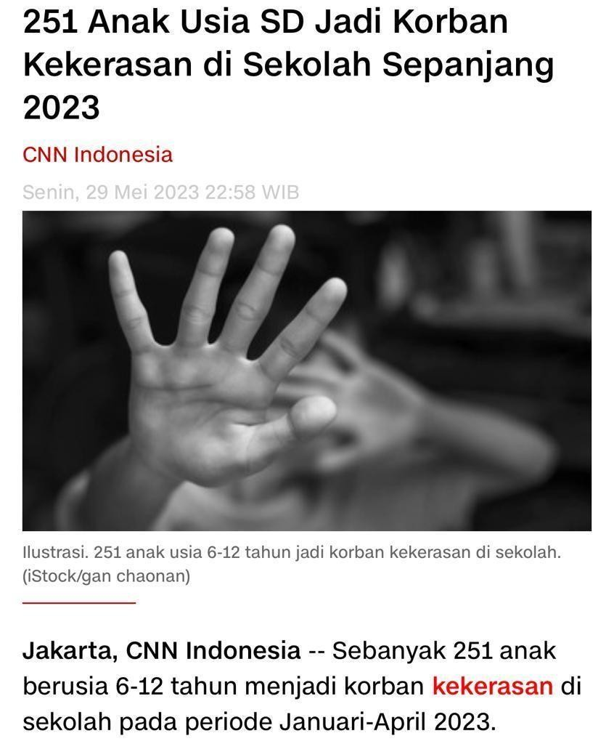


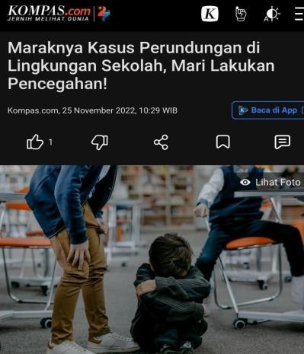
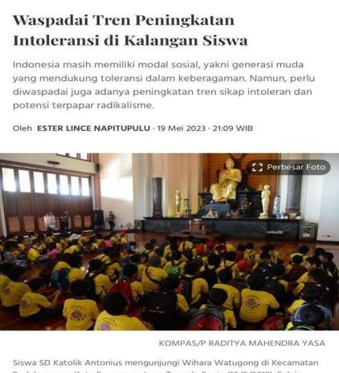
Dunia pendidikan di Indonesia sedang menghadapi banyak tantangan

Slide 41
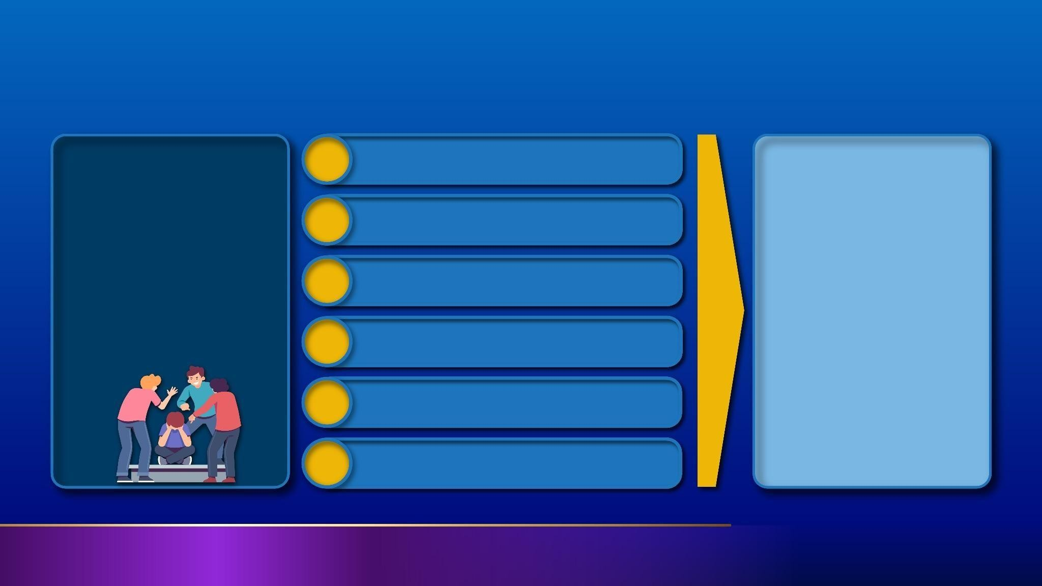
Enam bentuk kekerasan yang didefinisikan secara terperinci
1
Kekerasan fisik
Bentuk-bentuk kekerasan tersebut dapat dilakukan secara:
a. fisik
2
Kekerasan psikis
3 Perundungan
verbal
nonverbal
melalui media
teknologi dan
informasi (termasuk daring/online)
Kekerasan
4 Kekerasan seksual
5
Diskriminasi dan intoleransi
6
Kebijakan yang mengandung kekerasan

Slide 42

Untuk membedakan bentuk kekerasan fisik, psikis, dan perundungan
1
3
Kekerasan
fisik
Dilakukan dengan kontak fisik baik menggunakan alat bantu ataupun tanpa alat bantu
kekerasan fisik dan/atau psikis yang dilakukan berulang dan ada relasi kuasa, maka termasuk dalam kategori perundungan
2
Dilakukan tanpa kontak fisik untuk merendahkan, menghina, menakuti, atau membuat perasaan tidak nyaman
Kekerasan
psikis

Slide 43

Kekerasan seksual serta diskriminasi dan intoleransi
Tindakan
4
merendahkan, menghina, melecehkan, dan/atau menyerang
tubuh dan/atau fungsi reproduksi seseorang
Kekerasan seksual
objek
5
suku/etnis
agama
kepercayaan
ras
warna kulit
usia
status sosial
ekonomi
jenis kelamin
kemampuan
intelektual
mental
sensorik
fisik
Diskriminasi dan intoleransi
pembedaan, pengecualian, pembatasan, atau pemilihan
atas dasar
identitas

Slide 44

Kebijakan yang berpotensi menimbulkan kekerasan
surat keputusan
surat edaran
6
Kebijakan yang mengandung kekerasan
karena berpotensi atau menimbulkan kekerasan baik secara tertulis maupun tidak tertulis
nota dinas
dalam bentuk
imbauan
instruksi
pedoman, dan lain-lain

Slide 45
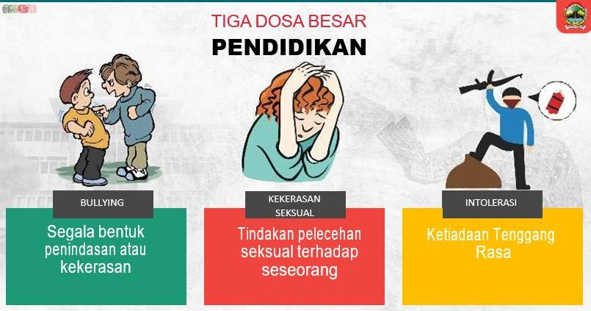

Slide 46
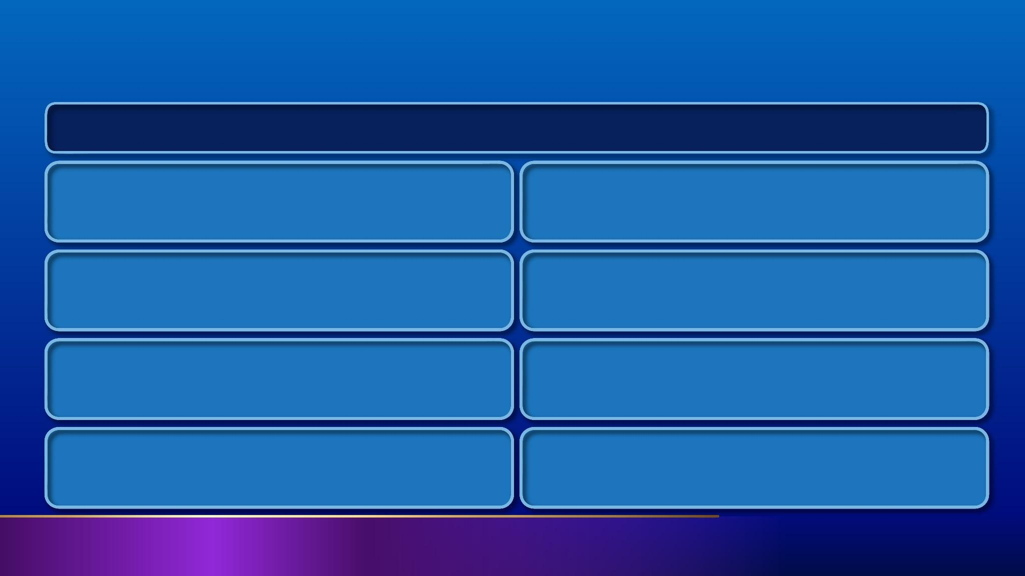
Bentuk tindakan kekerasan seksual yang mungkin terjadi di lapangan
Beberapa bentuk kekerasan seksual
perbuatan mengunggah foto tubuh dan/atau informasi pribadi korban yang bernuansa seksual
perbuatan memperlihatkan alat kelamin dengan sengaja
penyampaian ucapan yang memuat rayuan, lelucon, dan/atau siulan yang bernuansa seksual pada korban
perbuatan mengintip atau dengan sengaja melihat korban yang sedang melakukan kegiatan secara pribadi dan/atau pada ruang yang bersifat pribadi
pengiriman pesan, lelucon, gambar, foto, audio, dan/atau
video bernuansa seksual kepada korban
perbuatan membujuk, menjanjikan, atau menawarkan sesuatu korban untuk melakukan transaksi atau kegiatan seksual
perbuatan mengambil, merekam, dan/atau mengedarkan foto dan/atau rekaman audio dan/atau visual korban yang bernuansa seksual
pemberian hukuman atau sanksi yang bernuansa seksual

Slide 47

SEKIAN DAN TERIMA KASIH

